Slide 1
Έρευνα στις Κοινωνικές Υπηρεσίες τις Περιφέρειας Δυτικής Ελλάδας για τη λειτουργία των Κοινωνικών Υπηρεσιών των ΟΤΑ Ά Βαθμού
Ανάλυση/Συμπεράσματα: Δρ. Κωνσταντίνος Ρηγόπουλος
Φεβρουάριος 2023

Slide 2
Πρώτο Μέρος Έρευνας
Δημογραφικά Χαρακτηριστικά Συμμετεχόντων στην Έρευνα, Στελεχών υπηρεσιών ΟΤΑ Δήμων της
Περιφέρειας Δυτικής Ελλάδας
Έρευνα στις Κοινωνικές Υπηρεσίες τις Περιφέρειας Δυτικής Ελλάδας για τη λειτουργία των Κοινωνικών Υπηρεσιών των ΟΤΑ Ά Βαθμού
Notes:
Με ποιο τρόπο η παρουσίαση θα ωφελήσει το ακροατήριο: Οι ενήλικες εκπαιδευόμενοι ενδιαφέρονται περισσότερο για ένα θέμα εάν γνωρίζουν με ποιο τρόπο ή γιατί αυτό είναι σημαντικό για τους ίδιους.
Το επίπεδο εξειδίκευσης του παρουσιαστή σε σχέση με το θέμα. Αναφέρετε εν συντομία τα διαπιστευτήριά σας στον τομέα ή εξηγήστε στους συμμετέχοντες γιατί πρέπει να σας ακούσουν.

Slide 3
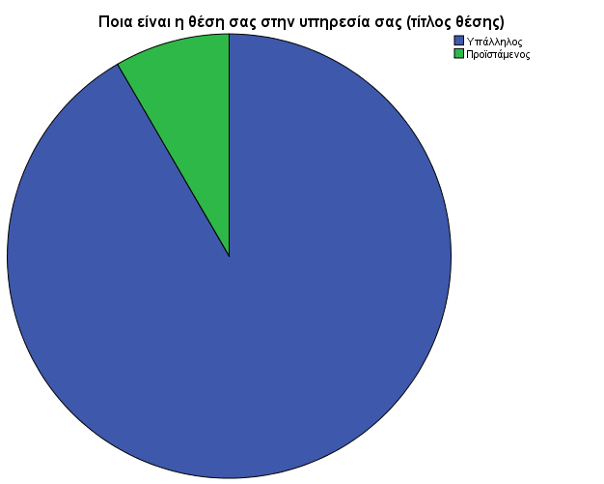
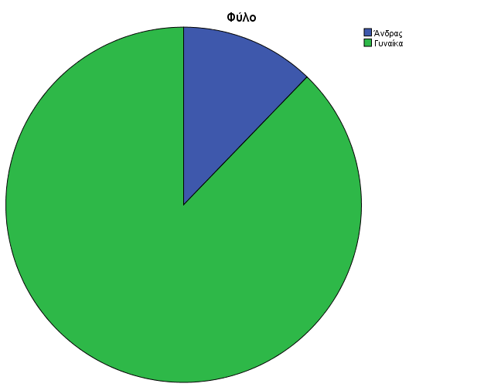
Περιγραφή των στελεχών των υπηρεσιών που συμμετείχαν στην έρευνα Ι
Ποιο είναι το ανώτερο επίπεδο σπουδών που έχετε ολοκληρώσει;
 |  | Frequency | Percent | Valid Percent | Cumulative Percent
Valid | Δημοτικό | 2 | 1,5 | 1,5 | 1,5
 | Γυμνάσιο | 2 | 1,5 | 1,5 | 3,1
 | Λύκειο | 28 | 21,4 | 21,4 | 24,4
 | Απόφοιτος Τριτοβάθμιας | 79 | 60,3 | 60,3 | 84,7
 | Μεταπτυχιακό | 19 | 14,5 | 14,5 | 99,2
 | Άλλο | 1 | ,8 | ,8 | 100,0
 | Total | 131 | 100,0 | 100,0
Πότε γεννηθήκατε
 |  | Frequency | Percent | Valid Percent | Cumulative Percent
Valid | 1950-1960 | 2 | 1,5 | 1,5 | 1,5
 | 1961-1970 | 23 | 17,6 | 17,6 | 19,1
 | 1971-1980 | 45 | 34,4 | 34,4 | 53,4
 | 1981-1990 | 53 | 40,5 | 40,5 | 93,9
 | 1991-2000 | 8 | 6,1 | 6,1 | 100,0
 | Total | 131 | 100,0 | 100,0
Έρευνα στις Κοινωνικές Υπηρεσίες τις Περιφέρειας Δυτικής Ελλάδας για τη λειτουργία των Κοινωνικών Υπηρεσιών των ΟΤΑ Ά Βαθμού
Notes:
Με ποιο τρόπο η παρουσίαση θα ωφελήσει το ακροατήριο: Οι ενήλικες εκπαιδευόμενοι ενδιαφέρονται περισσότερο για ένα θέμα εάν γνωρίζουν με ποιο τρόπο ή γιατί αυτό είναι σημαντικό για τους ίδιους.
Το επίπεδο εξειδίκευσης του παρουσιαστή σε σχέση με το θέμα. Αναφέρετε εν συντομία τα διαπιστευτήριά σας στον τομέα ή εξηγήστε στους συμμετέχοντες γιατί πρέπει να σας ακούσουν.

Slide 4
Περιγραφή των στελεχών των υπηρεσιών που συμμετείχαν στην έρευνα ΙΙ
Το πρώτο ενδιαφέρον εύρημα είναι η ηλικία των στελεχών που συμμετείχαν στην έρευνα με την πλειοψηφία να είναι γεννημένη μεταξύ 1981 και 1990, στοιχείο που δείχνει πως οι συμμετέχοντες είναι σχετικά νέοι σε ηλικία, με πρόσφατα αποκτηθέντες τίτλους σπουδών. Υπάλληλοι δηλαδή που έχουν την όρεξη και τη γνώση να εργαστούν αποτελεσματικά
Η παρούσα έρευνα συμπληρώθηκε κυρίως από γυναίκες. Αυτό σημαίνει είτε ότι οι αντίστοιχες υπηρεσίες είναι στελεχωμένες κυρίως από γυναίκες, είτε πως τα στελέχη των υπηρεσιών γυναικείου φύλου είναι πολύ πιο δεκτικά στη συμπλήρωση ερευνών σχετικά με την εργασία τους. Σε κάθε περίπτωση έχει ενδιαφέρον πως σχεδόν το 90% του δείγματος είναι γυναίκες.
Πολύ ενδιαφέρον εύρημα είναι και το μορφωτικό επίπεδο των εργαζομένων των υπηρεσιών που συμμετείχαν στην έρευνα με ποσοστό σχεδόν 75% να έχει πτυχίο τριτοβάθμιας εκπαίδευσης και 15% από αυτά τα στελέχη να κατέχει και μεταπτυχιακό τίτλο σπουδών
Στην έρευνα απάντησαν κυρίως υπάλληλοι των υπηρεσιών των ΟΤΑ σε ποσοστό 91.6% ενώ μόλις 8,4% των συμμετεχόντων είχαν θέση προϊσταμένου. Αξίζει να σημειωθεί πως στους ερωτώμενους δινόταν η επιλογή ¨τμηματάρχης¨ ή διευθυντής αλλά κανένας δεν επέλεξε κάτι από τα 2.
Σχετικά με τα χρόνια εμπειρίας στην παρούσα θέση η πλειονότητα των συμμετεχόντων είναι σχετικά νέοι εργαζόμενοι με το ποσοστό αυτών που προσελήφθησαν τα τελευταία 3 χρόνια να αγγίζει το 37,4%, ενώ δεν είναι λίγοι και οι συμμετέχοντες που έχουν πάνω από 12 έτη εμπειρία με ποσοστό 32,1%.
Έρευνα στις Κοινωνικές Υπηρεσίες τις Περιφέρειας Δυτικής Ελλάδας για τη λειτουργία των Κοινωνικών Υπηρεσιών των ΟΤΑ Ά Βαθμού
Notes:
Με ποιο τρόπο η παρουσίαση θα ωφελήσει το ακροατήριο: Οι ενήλικες εκπαιδευόμενοι ενδιαφέρονται περισσότερο για ένα θέμα εάν γνωρίζουν με ποιο τρόπο ή γιατί αυτό είναι σημαντικό για τους ίδιους.
Το επίπεδο εξειδίκευσης του παρουσιαστή σε σχέση με το θέμα. Αναφέρετε εν συντομία τα διαπιστευτήριά σας στον τομέα ή εξηγήστε στους συμμετέχοντες γιατί πρέπει να σας ακούσουν.

Slide 5
Δεύτερο Μέρος Έρευνας
Ερωτήσεις για τη λειτουργία των Κοινωνικών Υπηρεσιών των ΟΤΑ Ά Βαθμού
Έρευνα στις Κοινωνικές Υπηρεσίες τις Περιφέρειας Δυτικής Ελλάδας για τη λειτουργία των Κοινωνικών Υπηρεσιών των ΟΤΑ Ά Βαθμού
Notes:
Με ποιο τρόπο η παρουσίαση θα ωφελήσει το ακροατήριο: Οι ενήλικες εκπαιδευόμενοι ενδιαφέρονται περισσότερο για ένα θέμα εάν γνωρίζουν με ποιο τρόπο ή γιατί αυτό είναι σημαντικό για τους ίδιους.
Το επίπεδο εξειδίκευσης του παρουσιαστή σε σχέση με το θέμα. Αναφέρετε εν συντομία τα διαπιστευτήριά σας στον τομέα ή εξηγήστε στους συμμετέχοντες γιατί πρέπει να σας ακούσουν.

Slide 6
Β1. Η συλλογή και επεξεργασία στοιχείων που σχετίζονται με το εισόδημα και τη φτώχεια στο δήμο μου γίνεται μεθοδικά και με ακρίβεια
Η συλλογή και επεξεργασία στοιχείων που σχετίζονται με το εισόδημα και τη φτώχεια στο δήμο μου γίνεται μεθοδικά και με ακρίβεια.
 |  | Frequency | Percent | Valid Percent | Cumulative Percent
Valid | Συμφωνώ Απολύτως | 14 | 10,7 | 10,7 | 10,7
 | Συμφωνώ | 61 | 46,6 | 46,6 | 57,3
 | Ούτε Συμφωνώ, Ούτε Διαφωνώ | 26 | 19,8 | 19,8 | 77,1
 | Διαφωνώ | 19 | 14,5 | 14,5 | 91,6
 | Διαφωνώ απολύτως | 4 | 3,1 | 3,1 | 94,7
 | ΔΓ/ΔΑ | 7 | 5,3 | 5,3 | 100,0
 | Total | 131 | 100,0 | 100,0
Εδώ φαίνεται πως σε μεγάλο βαθμό (57,3%) οι ερωτώμενοι θεωρούν πως η συλλογή των στοιχείων σχετικά με το εισόδημα και τη φτώχεια στο Δήμο της Περιφέρειας της Δυτικής Ελλάδας όπου εργάζονται γίνεται μεθοδικά και με ακρίβεια
Οι απαντήσεις απόλυτης διαφωνίας, είναι πολύ περιορισμένες (3,1%)
Έρευνα στις Κοινωνικές Υπηρεσίες τις Περιφέρειας Δυτικής Ελλάδας για τη λειτουργία των Κοινωνικών Υπηρεσιών των ΟΤΑ Ά Βαθμού
Notes:
Με ποιο τρόπο η παρουσίαση θα ωφελήσει το ακροατήριο: Οι ενήλικες εκπαιδευόμενοι ενδιαφέρονται περισσότερο για ένα θέμα εάν γνωρίζουν με ποιο τρόπο ή γιατί αυτό είναι σημαντικό για τους ίδιους.
Το επίπεδο εξειδίκευσης του παρουσιαστή σε σχέση με το θέμα. Αναφέρετε εν συντομία τα διαπιστευτήριά σας στον τομέα ή εξηγήστε στους συμμετέχοντες γιατί πρέπει να σας ακούσουν.

Slide 7
Β2. Η συλλογή και επεξεργασία στοιχείων που σχετίζονται με την απασχόληση και την ανεργία στο δήμο μου γίνεται μεθοδικά και με ακρίβεια
Η συλλογή και επεξεργασία στοιχείων που σχετίζονται με την απασχόληση και την ανεργία στο δήμο μου γίνεται μεθοδικά και με ακρίβεια
 |  | Frequency | Percent | Valid Percent | Cumulative Percent
Valid | Συμφωνώ Απολύτως | 8 | 6,1 | 6,1 | 6,1
 | Συμφωνώ | 54 | 41,2 | 41,2 | 47,3
 | Ούτε Συμφωνώ, Ούτε Διαφωνώ | 34 | 26,0 | 26,0 | 73,3
 | Διαφωνώ | 26 | 19,8 | 19,8 | 93,1
 | Διαφωνώ απολύτως | 2 | 1,5 | 1,5 | 94,7
 | ΔΓ/ΔΑ | 7 | 5,3 | 5,3 | 100,0
 | Total | 131 | 100,0 | 100,0
Μικρότερος βαθμός συμφωνίας υπάρχει στη μεθοδικότητα και την ακρίβεια με την οποία γίνεται η συλλογή στοιχείων σχετικά με την απασχόληση και την ανεργία
Σε κάθε περίπτωση όμως ποσοστό ίσο με 73,3% δε διαφωνεί με την πρόταση ότι η συλλογή των στοιχείων αυτών γίνεται μεθοδικά και με ακρίβεια
Έρευνα στις Κοινωνικές Υπηρεσίες τις Περιφέρειας Δυτικής Ελλάδας για τη λειτουργία των Κοινωνικών Υπηρεσιών των ΟΤΑ Ά Βαθμού
Notes:
Με ποιο τρόπο η παρουσίαση θα ωφελήσει το ακροατήριο: Οι ενήλικες εκπαιδευόμενοι ενδιαφέρονται περισσότερο για ένα θέμα εάν γνωρίζουν με ποιο τρόπο ή γιατί αυτό είναι σημαντικό για τους ίδιους.
Το επίπεδο εξειδίκευσης του παρουσιαστή σε σχέση με το θέμα. Αναφέρετε εν συντομία τα διαπιστευτήριά σας στον τομέα ή εξηγήστε στους συμμετέχοντες γιατί πρέπει να σας ακούσουν.

Slide 8
Β3. Η συλλογή και επεξεργασία στοιχείων που σχετίζονται με την εκπαίδευση και την κατάρτιση στο δήμο μου γίνεται μεθοδικά και με ακρίβεια
Η συλλογή και επεξεργασία στοιχείων που σχετίζονται με την εκπαίδευση και την κατάρτιση στο δήμο μου γίνεται μεθοδικά και με ακρίβεια
 |  | Frequency | Percent | Valid Percent | Cumulative Percent
Valid | Συμφωνώ Απολύτως | 10 | 7,6 | 7,6 | 7,6
 | Συμφωνώ | 48 | 36,6 | 36,6 | 44,3
 | Ούτε Συμφωνώ, Ούτε Διαφωνώ | 37 | 28,2 | 28,2 | 72,5
 | Διαφωνώ | 22 | 16,8 | 16,8 | 89,3
 | Διαφωνώ απολύτως | 5 | 3,8 | 3,8 | 93,1
 | ΔΓ/ΔΑ | 9 | 6,9 | 6,9 | 100,0
 | Total | 131 | 100,0 | 100,0
Παρόμοια ευρήματα με την προηγούμενη ερώτηση καταγράφονται και στην ερώτηση σχετικά με τη συλλογή και επεξεργασία των στοιχείων που σχετίζονται με την εκπαίδευση και την κατάρτιση στον εκάστοτε Δήμο, με ποσοστό 44,3% να θεωρεί πως πράγματι επιτελείται μία μεθοδική και ακριβής δουλειά
Έρευνα στις Κοινωνικές Υπηρεσίες τις Περιφέρειας Δυτικής Ελλάδας για τη λειτουργία των Κοινωνικών Υπηρεσιών των ΟΤΑ Ά Βαθμού
Notes:
Με ποιο τρόπο η παρουσίαση θα ωφελήσει το ακροατήριο: Οι ενήλικες εκπαιδευόμενοι ενδιαφέρονται περισσότερο για ένα θέμα εάν γνωρίζουν με ποιο τρόπο ή γιατί αυτό είναι σημαντικό για τους ίδιους.
Το επίπεδο εξειδίκευσης του παρουσιαστή σε σχέση με το θέμα. Αναφέρετε εν συντομία τα διαπιστευτήριά σας στον τομέα ή εξηγήστε στους συμμετέχοντες γιατί πρέπει να σας ακούσουν.

Slide 9
Β4. Η συλλογή και επεξεργασία στοιχείων που σχετίζονται με τη στέγαση στο δήμο μου γίνεται μεθοδικά και με ακρίβεια
Η συλλογή και επεξεργασία στοιχείων που σχετίζονται με τη στέγαση στο δήμο μου γίνεται μεθοδικά και με ακρίβεια
 |  | Frequency | Percent | Valid Percent | Cumulative Percent
Valid | Συμφωνώ Απολύτως | 11 | 8,4 | 8,4 | 8,4
 | Συμφωνώ | 58 | 44,3 | 44,3 | 52,7
 | Ούτε Συμφωνώ, Ούτε Διαφωνώ | 32 | 24,4 | 24,4 | 77,1
 | Διαφωνώ | 16 | 12,2 | 12,2 | 89,3
 | Διαφωνώ απολύτως | 6 | 4,6 | 4,6 | 93,9
 | ΔΓ/ΔΑ | 8 | 6,1 | 6,1 | 100,0
 | Total | 131 | 100,0 | 100,0
Αισθητά πιο βελτιωμένη συλλογή και επεξεργασία στοιχείων φαίνεται ότι γίνεται σχετικά με θέματα που αφορούν τη στέγαση στον εκάστοτε δήμο, με ποσοστό σχεδόν 53% να θεωρεί ότι η εργασία αυτή γίνεται μεθοδικά
Έρευνα στις Κοινωνικές Υπηρεσίες τις Περιφέρειας Δυτικής Ελλάδας για τη λειτουργία των Κοινωνικών Υπηρεσιών των ΟΤΑ Ά Βαθμού
Notes:
Με ποιο τρόπο η παρουσίαση θα ωφελήσει το ακροατήριο: Οι ενήλικες εκπαιδευόμενοι ενδιαφέρονται περισσότερο για ένα θέμα εάν γνωρίζουν με ποιο τρόπο ή γιατί αυτό είναι σημαντικό για τους ίδιους.
Το επίπεδο εξειδίκευσης του παρουσιαστή σε σχέση με το θέμα. Αναφέρετε εν συντομία τα διαπιστευτήριά σας στον τομέα ή εξηγήστε στους συμμετέχοντες γιατί πρέπει να σας ακούσουν.

Slide 10
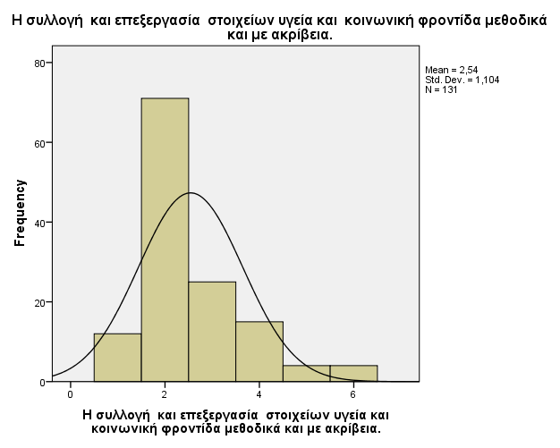
Β5. Η συλλογή και επεξεργασία στοιχείων που σχετίζονται με την υγεία και την κοινωνική φροντίδα στο δήμο μου γίνεται μεθοδικά και με ακρίβεια
Η συλλογή και η επεξεργασία των στοιχείων που σχετίζονται με την υγεία και την κοινωνική φροντίδα, συγκεντρώνει το μεγαλύτερο ποσοστό συμφωνίας της παρούσας έρευνας, αναφορικά με την μεθοδικότητα και την ακρίβεια που επιτελείται
Ποσοστό ίσο με 63,4% θεωρεί ότι γίνεται μεθοδικά και με ακρίβεια
Έρευνα στις Κοινωνικές Υπηρεσίες τις Περιφέρειας Δυτικής Ελλάδας για τη λειτουργία των Κοινωνικών Υπηρεσιών των ΟΤΑ Ά Βαθμού
Notes:
Με ποιο τρόπο η παρουσίαση θα ωφελήσει το ακροατήριο: Οι ενήλικες εκπαιδευόμενοι ενδιαφέρονται περισσότερο για ένα θέμα εάν γνωρίζουν με ποιο τρόπο ή γιατί αυτό είναι σημαντικό για τους ίδιους.
Το επίπεδο εξειδίκευσης του παρουσιαστή σε σχέση με το θέμα. Αναφέρετε εν συντομία τα διαπιστευτήριά σας στον τομέα ή εξηγήστε στους συμμετέχοντες γιατί πρέπει να σας ακούσουν.

Slide 11
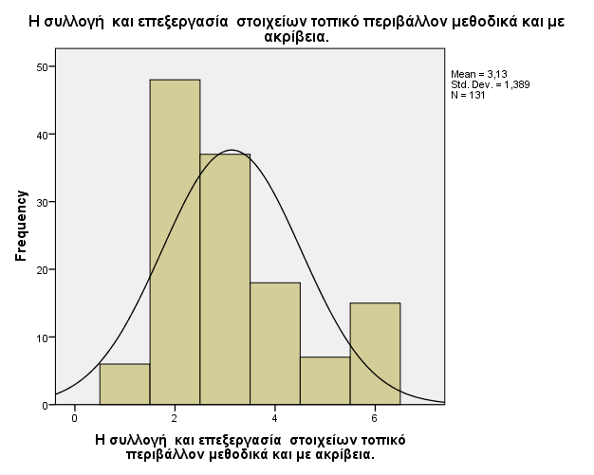
Β6. Η συλλογή και επεξεργασία στοιχείων που σχετίζονται με το τοπικό περιβάλλον στο δήμο μου γίνεται μεθοδικά και με ακρίβεια
Αναφορικά με το τα στοιχεία που σχετίζονται με το τοπικό περιβάλλον, βλέπουμε και εδώ μία θετική γνώμη σε ότι αφορά τη μεθοδικότητα και την ακρίβεια της συλλογής τους με ποσοστό σχεδόν 70% των ερωτώμενων να μη διαφωνεί σχετικά
Έρευνα στις Κοινωνικές Υπηρεσίες τις Περιφέρειας Δυτικής Ελλάδας για τη λειτουργία των Κοινωνικών Υπηρεσιών των ΟΤΑ Ά Βαθμού
Notes:
Με ποιο τρόπο η παρουσίαση θα ωφελήσει το ακροατήριο: Οι ενήλικες εκπαιδευόμενοι ενδιαφέρονται περισσότερο για ένα θέμα εάν γνωρίζουν με ποιο τρόπο ή γιατί αυτό είναι σημαντικό για τους ίδιους.
Το επίπεδο εξειδίκευσης του παρουσιαστή σε σχέση με το θέμα. Αναφέρετε εν συντομία τα διαπιστευτήριά σας στον τομέα ή εξηγήστε στους συμμετέχοντες γιατί πρέπει να σας ακούσουν.

Slide 12
Β7. H υποστήριξη του έργου των χαρτογραφήσεων, ερευνών και μελετών του Τμήματος Τεκμηρίωσης και Πληροφοριακών Συστημάτων τις Διεύθυνσης Κοινωνικής Ένταξης και Κοινωνικής Συνοχής του Υπουργείου Εργασίας, Κοινωνικής Ασφάλισης και Κοινωνικής Αλληλεγγύης στο δήμο μου γίνεται μεθοδικά και με ακρίβεια
H υποστήριξη του έργου των χαρτογραφήσεων, ερευνών και μελετών του Τμήματος Τεκμηρίωσης Διεύθυνσης Κοινωνικής Ένταξης μεθοδικά
 |  | Frequency | Percent | Valid Percent | Cumulative Percent
Valid | Συμφωνώ Απολύτως | 7 | 5,3 | 5,4 | 5,4
 | Συμφωνώ | 41 | 31,3 | 31,5 | 36,9
 | Ούτε Συμφωνώ, Ούτε Διαφωνώ | 35 | 26,7 | 26,9 | 63,8
 | Διαφωνώ | 19 | 14,5 | 14,6 | 78,5
 | Διαφωνώ απολύτως | 6 | 4,6 | 4,6 | 83,1
 | ΔΓ/ΔΑ | 22 | 16,8 | 16,9 | 100,0
 | Total | 130 | 99,2 | 100,0
Missing | System | 1 | ,8
Total |  | 131 | 100,0
Το πρώτο ερώτημα που οι απαντήσεις ίσως πρέπει να προβληματίσουν αφορά την υποστήριξη του έργου των χαρτογραφήσεων, ερευνών και μελετών του Τμήματος Τεκμηρίωσης και Πληροφοριακών Συστημάτων τις Διεύθυνσης Κοινωνικής Ένταξης και Κοινωνικής Συνοχής του Υπουργείου Εργασίας, Κοινωνικής Ασφάλισης και Κοινωνικής Αλληλεγγύης
Εδώ βλέπουμε πως 17% των ερωτώμενων δεν εκφράζει γνώμη ενώ ποσοστό σχεδόν 20% θεωρεί πως δεν υποστηρίζεται το συγκεκριμένο έργο μεθοδικά και με ακρίβεια
Έρευνα στις Κοινωνικές Υπηρεσίες τις Περιφέρειας Δυτικής Ελλάδας για τη λειτουργία των Κοινωνικών Υπηρεσιών των ΟΤΑ Ά Βαθμού
Notes:
Με ποιο τρόπο η παρουσίαση θα ωφελήσει το ακροατήριο: Οι ενήλικες εκπαιδευόμενοι ενδιαφέρονται περισσότερο για ένα θέμα εάν γνωρίζουν με ποιο τρόπο ή γιατί αυτό είναι σημαντικό για τους ίδιους.
Το επίπεδο εξειδίκευσης του παρουσιαστή σε σχέση με το θέμα. Αναφέρετε εν συντομία τα διαπιστευτήριά σας στον τομέα ή εξηγήστε στους συμμετέχοντες γιατί πρέπει να σας ακούσουν.

Slide 13
Β8. Η Διαβούλευση με την τοπική κοινωνία για τη χάραξη πολιτικών και τη λήψη μέτρων για την κοινωνική ένταξη στο δήμο μου γίνεται μεθοδικά και με ακρίβεια
Η Διαβούλευση με την τοπική κοινωνία για τη χάραξη πολιτικών και τη λήψη μέτρων για την κοινωνική ένταξη στο δήμο μου μεθοδικά
 |  | Frequency | Percent | Valid Percent | Cumulative Percent
Valid | Συμφωνώ Απολύτως | 6 | 4,6 | 4,6 | 4,6
 | Συμφωνώ | 41 | 31,3 | 31,3 | 35,9
 | Ούτε Συμφωνώ, Ούτε Διαφωνώ | 38 | 29,0 | 29,0 | 64,9
 | Διαφωνώ | 26 | 19,8 | 19,8 | 84,7
 | Διαφωνώ απολύτως | 5 | 3,8 | 3,8 | 88,5
 | ΔΓ/ΔΑ | 15 | 11,5 | 11,5 | 100,0
 | Total | 131 | 100,0 | 100,0
Σχετικά προβληματική φαίνεται πως είναι και η διαβούλευση με τις τοπικές κοινωνίες αναφορικά με τη λήψη μέτρων για την κοινωνική ένταξη στον εκάστοτε δήμο με ποσοστό σχεδόν 24% των ερωτώμενων να μη θεωρεί ότι γίνεται μεθοδικά και με ακρίβεια
Έρευνα στις Κοινωνικές Υπηρεσίες τις Περιφέρειας Δυτικής Ελλάδας για τη λειτουργία των Κοινωνικών Υπηρεσιών των ΟΤΑ Ά Βαθμού
Notes:
Με ποιο τρόπο η παρουσίαση θα ωφελήσει το ακροατήριο: Οι ενήλικες εκπαιδευόμενοι ενδιαφέρονται περισσότερο για ένα θέμα εάν γνωρίζουν με ποιο τρόπο ή γιατί αυτό είναι σημαντικό για τους ίδιους.
Το επίπεδο εξειδίκευσης του παρουσιαστή σε σχέση με το θέμα. Αναφέρετε εν συντομία τα διαπιστευτήριά σας στον τομέα ή εξηγήστε στους συμμετέχοντες γιατί πρέπει να σας ακούσουν.

Slide 14
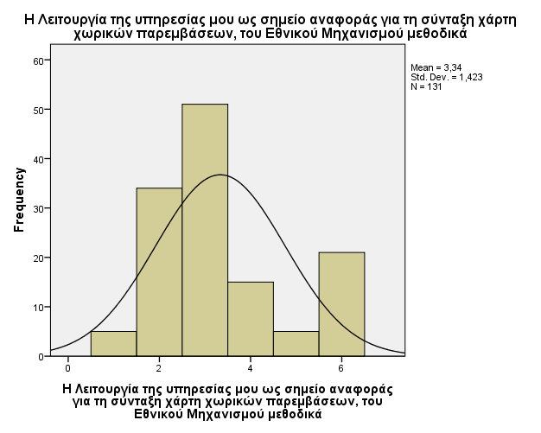
Β9. Η Λειτουργία της υπηρεσίας μου ως σημείο αναφοράς για τη σύνταξη χάρτη χωρικών παρεμβάσεων, τον οποίο υποβάλλεται στο Ε.ΓΠ.Σ. του Εθνικού Μηχανισμού στο δήμο μου γίνεται μεθοδικά και με ακρίβεια
Σχετικά ομαλότερα σε σχέση με τις προηγούμενες διαδικασίες υλοποιείται η λειτουργία της εκάστοτε δημοτικής υπηρεσίας ως σημείο αναφοράς για τη σύνταξη χάρτη χωρικών παρεμβάσεων, τον οποίο υποβάλλεται στο Ε.ΓΠ.Σ. του Εθνικού Μηχανισμού
Ποσοστό ίσο με το μόλις 15,3% του δείγματος θεωρεί πως δε επιτελείται αυτό το έργο μεθοδικά και με ακρίβεια
Έρευνα στις Κοινωνικές Υπηρεσίες τις Περιφέρειας Δυτικής Ελλάδας για τη λειτουργία των Κοινωνικών Υπηρεσιών των ΟΤΑ Ά Βαθμού
Notes:
Με ποιο τρόπο η παρουσίαση θα ωφελήσει το ακροατήριο: Οι ενήλικες εκπαιδευόμενοι ενδιαφέρονται περισσότερο για ένα θέμα εάν γνωρίζουν με ποιο τρόπο ή γιατί αυτό είναι σημαντικό για τους ίδιους.
Το επίπεδο εξειδίκευσης του παρουσιαστή σε σχέση με το θέμα. Αναφέρετε εν συντομία τα διαπιστευτήριά σας στον τομέα ή εξηγήστε στους συμμετέχοντες γιατί πρέπει να σας ακούσουν.

Slide 15
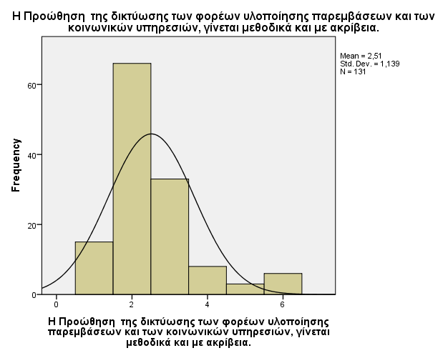
Β10.Η Προώθηση της δικτύωσης των φορέων υλοποίησης παρεμβάσεων και των κοινωνικών υπηρεσιών, που δρουν σε τοπικό επίπεδο στο δήμο μου γίνεται μεθοδικά και με ακρίβεια
Από τα θετικότερα ευρήματα της έρευνας είναι η προώθηση της δικτύωσης των φορέων υλοποίησης παρεμβάσεων των κοινωνικών υπηρεσιών που δρουν σε τοπικό επίπεδο με τους ερωτώμενους να θεωρούν σε ποσοστό ίσο με το 62% ότι η δράση αυτή γίνεται μεθοδικά και με ακρίβεια
Έρευνα στις Κοινωνικές Υπηρεσίες τις Περιφέρειας Δυτικής Ελλάδας για τη λειτουργία των Κοινωνικών Υπηρεσιών των ΟΤΑ Ά Βαθμού
Notes:
Με ποιο τρόπο η παρουσίαση θα ωφελήσει το ακροατήριο: Οι ενήλικες εκπαιδευόμενοι ενδιαφέρονται περισσότερο για ένα θέμα εάν γνωρίζουν με ποιο τρόπο ή γιατί αυτό είναι σημαντικό για τους ίδιους.
Το επίπεδο εξειδίκευσης του παρουσιαστή σε σχέση με το θέμα. Αναφέρετε εν συντομία τα διαπιστευτήριά σας στον τομέα ή εξηγήστε στους συμμετέχοντες γιατί πρέπει να σας ακούσουν.

Slide 16
Β11. Συνολικά ο βαθμός υλοποίησης των διατάξεων του άρθρου 15 του Νόμου 4455/2016 προχωράει σε πολύ ικανοποιητικό βαθμό στη διεύθυνση/ νομικό πρόσωπο στο οποίο εργάζομαι
Συνολικά ο βαθμός υλοποίησης των διατάξεων του άρθρου 15 του Νόμου 4445/2016 προχωράει σε πολύ ικανοποιητικό βαθμό
 |  | Frequency | Percent | Valid Percent | Cumulative Percent
Valid | Συμφωνώ Απολύτως | 22 | 16,8 | 16,8 | 16,8
 | Συμφωνώ | 52 | 39,7 | 39,7 | 56,5
 | Ούτε Συμφωνώ, Ούτε Διαφωνώ | 38 | 29,0 | 29,0 | 85,5
 | Διαφωνώ | 7 | 5,3 | 5,3 | 90,8
 | Διαφωνώ απολύτως | 2 | 1,5 | 1,5 | 92,4
 | ΔΓ/ΔΑ | 10 | 7,6 | 7,6 | 100,0
 | Total | 131 | 100,0 | 100,0
Κλείνοντας, φαίνεται πως συνολικά ο βαθμός υλοποίησης των διατάξεων του άρθρου 15 του Νόμου 4455/2016 προχωράει σε πολύ ικανοποιητικό βαθμό στη διεύθυνση/ νομικό πρόσωπο όπου εργάζονται οι συμμετέχοντες στην έρευνα με ποσοστό ίσο με 56,5% συμφωνεί απολύτως ή να συμφωνεί με το βαθμό υλοποίησης
Αν εξαιρεθεί το γεγονός ότι από το δείγμα λείπει σε ποιοτικό και ποσοτικό επίπεδο ο Δήμος Πατρέων, γεγονός που επηρεάζει και το επίπεδο εμπιστοσύνης αρνητικά, τα αποτελέσματα είναι θετικά συνολικά για την Περιφέρεια Δυτικής Ελλάδας, με ικανοποιητικά ποσοστά υλοποίησης έργου και συλλογής/επεξεργασίας στοιχείων από τις υπηρεσίες του Δήμου.
Τέλος αξίζει να υπογραμμιστεί ξανά η δυναμική του προσωπικού των υπηρεσιών σε επίπεδο σπουδών και ηλικίας.
Έρευνα στις Κοινωνικές Υπηρεσίες τις Περιφέρειας Δυτικής Ελλάδας για τη λειτουργία των Κοινωνικών Υπηρεσιών των ΟΤΑ Ά Βαθμού
Notes:
Με ποιο τρόπο η παρουσίαση θα ωφελήσει το ακροατήριο: Οι ενήλικες εκπαιδευόμενοι ενδιαφέρονται περισσότερο για ένα θέμα εάν γνωρίζουν με ποιο τρόπο ή γιατί αυτό είναι σημαντικό για τους ίδιους.
Το επίπεδο εξειδίκευσης του παρουσιαστή σε σχέση με το θέμα. Αναφέρετε εν συντομία τα διαπιστευτήριά σας στον τομέα ή εξηγήστε στους συμμετέχοντες γιατί πρέπει να σας ακούσουν.

Slide 17
Σύνοψη
Στην παρούσα έρευνα συμμετείχαν 131 στελέχη των υπηρεσιών ΟΤΑ Α’ βαθμού της Περιφέρειας Δυτικής Ελλάδας
Το προφίλ του μέσου συμμετέχοντα στην έρευνα, είναι αυτό μίας γυναίκας 30 μέχρι 40 ετών, που κατέχει πτυχίο ΑΕΙ η ακόμη και μεταπτυχιακό και έχει ρόλο απλού υπαλλήλου στην υπηρεσία της
Το προφίλ αυτό είναι κοντά στο ιδανικό καθώς περιγράφει έναν νέο σε ηλικία και νέο στην εργασία του υπάλληλο, πιθανότατα με γνώσεις και εκπαίδευση που ξεπερνά τις απαιτήσεις της θέσης του.
Συνολικά ο βαθμός υλοποίησης των διατάξεων του άρθρου 15 του Νόμου 4455/2016 προχωράει σε πολύ ικανοποιητικό βαθμό στη διεύθυνση/ νομικό πρόσωπο όπου εργάζονται οι συμμετέχοντες στην έρευνα με ποσοστό ίσο με 56,5% συμφωνεί απολύτως ή να συμφωνεί με το βαθμό υλοποίησης
Αν εξαιρεθεί το γεγονός ότι από το δείγμα λείπει σε ποιοτικό και ποσοτικό επίπεδο ο Δήμος Πατρέων, γεγονός που επηρεάζει και το επίπεδο εμπιστοσύνης αρνητικά, τα αποτελέσματα είναι θετικά συνολικά για την Περιφέρεια Δυτικής Ελλάδας, με ικανοποιητικά ποσοστά υλοποίησης έργου και συλλογής/επεξεργασίας στοιχείων από τις υπηρεσίες του Δήμου
Τα σχετικά αρνητικά ευρήματα της έρευνας που αξίζει να υπογραμμιστούν αφορούν τη σχετικά προβληματική υποστήριξη του έργου των χαρτογραφήσεων του τμήματος Τεκμηρίωσης και Πληροφοριακών Συστημάτων όπως επίσης και η σχετικά μη μεθοδική και ακριβής διαβούλευση με την τοπική κοινωνία αναφορικά με τη λήψη μέτρων για την κοινωνική ένταξη στον εκάστοτε Δήμο
Έρευνα στις Κοινωνικές Υπηρεσίες τις Περιφέρειας Δυτικής Ελλάδας για τη λειτουργία των Κοινωνικών Υπηρεσιών των ΟΤΑ Ά Βαθμού
Notes:
Με ποιο τρόπο η παρουσίαση θα ωφελήσει το ακροατήριο: Οι ενήλικες εκπαιδευόμενοι ενδιαφέρονται περισσότερο για ένα θέμα εάν γνωρίζουν με ποιο τρόπο ή γιατί αυτό είναι σημαντικό για τους ίδιους.
Το επίπεδο εξειδίκευσης του παρουσιαστή σε σχέση με το θέμα. Αναφέρετε εν συντομία τα διαπιστευτήριά σας στον τομέα ή εξηγήστε στους συμμετέχοντες γιατί πρέπει να σας ακούσουν.

Slide 18
Σας Ευχαριστώ Πολύ για την Προσοχή σας

